Slide 1
Coccinelle: 10 Years of Automated Evolution in the Linux Kernel
罗宏宇
M201877254

Slide 2
概要
Coccinelle(可奇奈尔) C-program匹配和转换工具于2008年首次发布，为了方便地自动规范和Linux内核代码更改中。
Coccinelle的新颖贡献是它允许软件开发人员通过作用类似于正则表达式的补丁语法，编写针对于代码结构本身的术语操作规则。
多年来，Coccinelle已广泛用于Linux内核开发，产生了超过6000次Linux内核的提交操作，并找到了它作为Linux内核开发过程的一部分。

Slide 3
背景
Linux内核: • 开源的OS内核，用于智能手机和超级计算机.
• 拥有1600+W行代码并且还在迅速增长. • 频繁地做出修改以提高正确性和性能.
那么，问题来了: • 如何在如此庞大的代码库中，浏览代码的更迭信息? • 一旦发生错误，如何检查该错误也会发生在其他地方?

Slide 4
如何更好地维护大型代码库?
Coccinelle便可以做到
补丁：推断Linux内核变化的关键。
SmPL（语义补丁语言）理念：将抽象级别提升为语义补丁。
Coccinelle在代码库中应用SmPL语义补丁。
开发始于2006年，首次发布于2008年

Slide 5
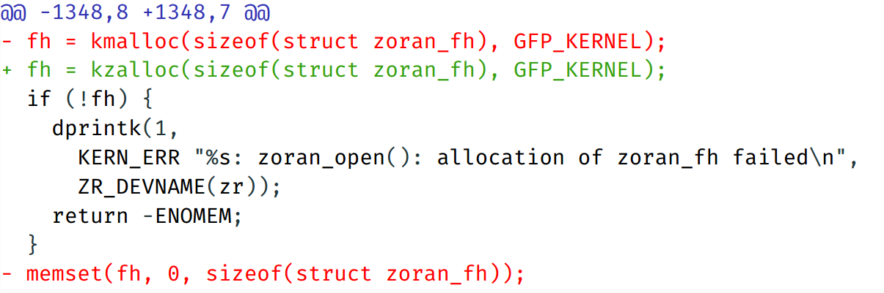

Slide 6
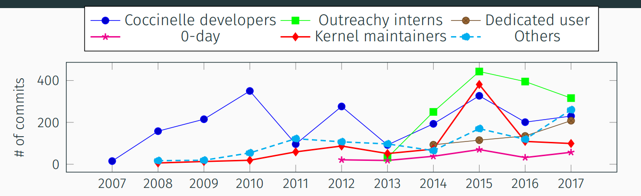
Linux内核的使用情况
超过5500次提交。
•Linux内核中的59个语义补丁，可通过make coccicheck使用。
•对任何提交了涉及100个文件的程序员，平均每39个这样的程序员就使用了一次Coccinelle来进行代码提交
Notes:
Coccinelle开发人员。这些是Coccinelle开发团队的成员，以及团队雇用的人员来传播Coccinelle。
外围实习生。 Linux内核参与了Outreachy实习计划[41]，实习生可以在申请过程或实习中使用Coccinelle。
专用用户。这是一个单独的开发人员，他在内核中使用Coccinelle进行一系列广泛相关的简单更改。
0-day测试。这是英特尔的一项自动化测试服务，可在每次提交数百个git树时为多个内核配置构建和引导Linux内核。该服务还针对每次提交的结果运行了许多静态分析工具，包括Coccinelle。
内核维护者。这些是接收和提交补丁的内核开发人员，通常负责某些子系统的持续良好状态。我们将维护者识别为在Linux 4.15 MAINTAINERS文件（1170开发人员）中命名的开发人员或者是某些补丁的提交者。通常，内核补丁是通过电子邮件传输的，只有维护者或开发人员专门指定维护人员提交git树进入主线版本。因此，成为一名提交者是社区尊重的标志。
其他。这些是其他Linux内核贡献者。这些贡献者可能是频繁的或偶尔的。

Slide 7
设计因素及演化
•表达性
•表现力
•正确性保证
•普及策略

Slide 8
表达性
Coccinelle提供了转换语言SmPL（语义补丁语言）和用于将SmPL语义补丁应用于C代码的引擎。SmPL被设想为代码模式匹配语言，模仿补丁语法。 SmPL语义补丁由一系列规则组成，类似于补丁程序，每个规则都提供匹配或转换的代码模式。
为了将语义补丁应用于代码库，Coccinelle一次处理一个C源代码文件。

Slide 9
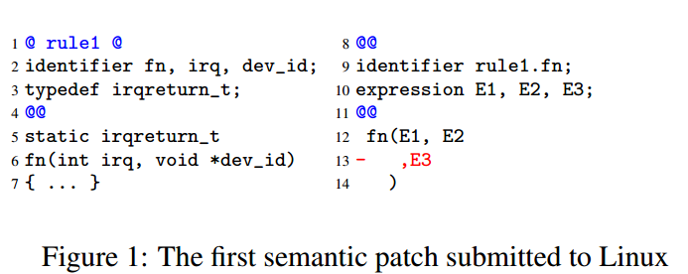
表达性
语义补丁包括两个规则，分别在第1-7行和第8-14行。第一个名为rule1的规则声明了三个标识符元变量fn，irq和dev_id，分别表示要匹配的函数的名称和两个参数的名称。第一个规则的其余部分是与函数定义匹配的模式，其中参数和返回值被指示为具有特定类型（第5-6行），并且允许主体是任意语句序列（第7行） 。第二个规则没有名称，声明了四个元变量：函数名称fn，其值显式继承自上一个规则（第9行），以及三个表达式元变量E1，E2和E3，表示任意参数表达式（行10）。此规则的其余部分匹配对第一个规则中标识的函数的调用。在此调用中，指示第三个参数被删除（第13行）。
在每个文件上，它将语义补丁的第一个规则应用于每个函数或其他顶级声明，然后将第二个规则应用于第一个规则应用程序产生的代码等
Notes:
演化通过删除其第三个参数来改变回调函数的类型。

Slide 10
表达性演变
•大量语言演变：C语言特性，元变量类型等。
•位置变量。
- 记录和匹配令牌的位置。
•脚本语言规则。
- 原始目标：查找错误，例如缓冲区溢出。
- 在实践中用于错误报告，计数等。

Slide 11
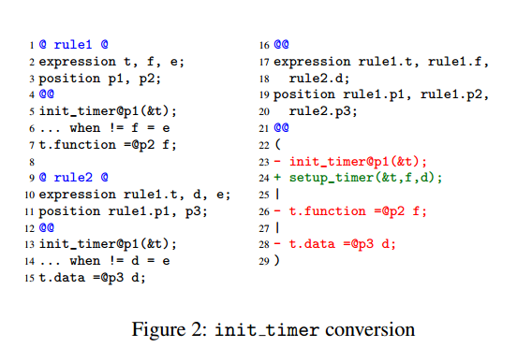
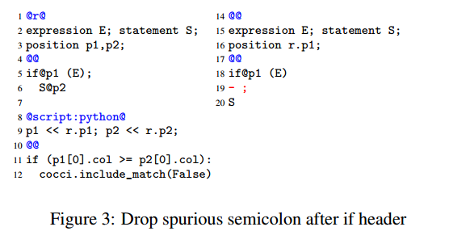

Slide 12
表达性扩展评估
3325次提交包含语义补丁。
18％提交使用位置变量。
5％提交使用脚本。
43％提交使用位置变量或脚本的语义补丁来自Coccinelle团队之外。
Linux内核中的所有59个语义补丁都使用这两个补丁

Slide 13
表现力
目标：可在典型的开发者笔记本电脑上使用。
目标代码库：2007年2月5MLOC，2018年1月16.5MLOC。
初始设计选择：
•过程内，一次一个文件。
•默认情况下仅处理.c文件。
•默认情况下，仅包括本地或同名头。
•没有宏扩展，而是使用启发式来解析宏用途。
•提供尽力而为型的推理，但没有其他程序分析。
Notes:
处理整个代码库并在开发人员的笔记本电脑上实现合理的性能，因此需要进行一些权衡。为减少运行时间，Coccinelle专注于最有可能与内核换代演变相关的代码区域，而其余的则是价格。一个关键的观察是，单个Linux内核文件通常可以解决给定抽象级别的问题，而通过#include或函数调用对其他文件的引用通常会转移到较低的抽象级别。因此，头文件和被调用函数的内容可能与依赖进化无关。
根据上述观察，默认情况下，Coccinelle仅处理.c文件，只处理与.c文件位于同一目录中的头文件或与.c文件同名的头文件，并且不执行过程间分析。提供命令行选项以处理额外的头文件，独立于它们可能包含的任何文件，并包括直接在.c文件中引用的头文件或递归引用的所有头文件。但是，后一种选择会增加处理的代码量，从而增加处理时间。因此，这些策略的使用留给用户，用户希望知道该信息是否与期望的演变相关。最后，可以使用一系列SmPL规则将单个文件中的进程间分析编码为有限深度，每个SmPL规则匹配先前规则标识函数调用的函数的定义。更一般的过程间分析最初需要使用外部脚本来收集被调用函数的名称，并重新启动Coccinelle来处理它们的定义。

Slide 14
表现力演变
产生的问题：
代码量越来越大，100W行、500W行，今天1650W+行代码的更迭。
由于回溯启发式算法，解析速度很慢。
演变：
索引，通过glimpse工具，id-utils工具。
并行性，通过parmap。

Slide 15
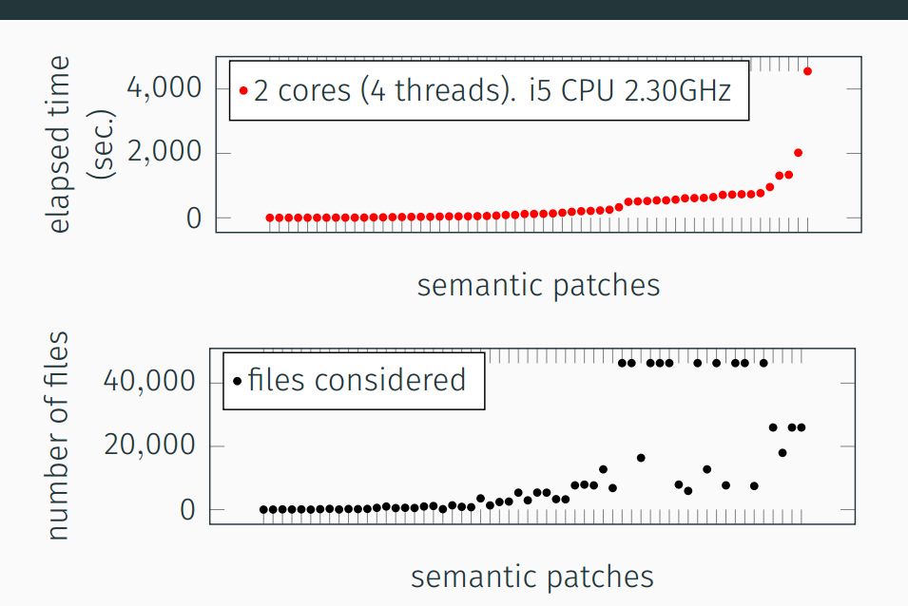
表现力评估
Notes:
处理整个代码库并在开发人员的笔记本电脑上实现合理的性能，因此需要进行一些权衡。为减少运行时间，Coccinelle专注于最有可能与内核换代演变相关的代码区域，而其余的则是价格。一个关键的观察是，单个Linux内核文件通常可以解决给定抽象级别的问题，而通过#include或函数调用对其他文件的引用通常会转移到较低的抽象级别。因此，头文件和被调用函数的内容可能与依赖进化无关。
根据上述观察，默认情况下，Coccinelle仅处理.c文件，只处理与.c文件位于同一目录中的头文件或与.c文件同名的头文件，并且不执行过程间分析。提供命令行选项以处理额外的头文件，独立于它们可能包含的任何文件，并包括直接在.c文件中引用的头文件或递归引用的所有头文件。但是，后一种选择会增加处理的代码量，从而增加处理时间。因此，这些策略的使用留给用户，用户希望知道该信息是否与期望的演变相关。最后，可以使用一系列SmPL规则将单个文件中的进程间分析编码为有限深度，每个SmPL规则匹配先前规则标识函数调用的函数的定义。更一般的过程间分析最初需要使用外部脚本来收集被调用函数的名称，并重新启动Coccinelle来处理它们的定义。

Slide 16
正确性保证
没有其他正确性保证：
•错误修复和演变可能不是保留语义。
•提高表现力和表现。
•依靠开发人员对代码库的知识以及创建和改进语义补丁的简易性。
演变：
大多数情况下，开发人员对可读规则的控制就足够了
Notes:
自动程序转换有可能可靠，高效地大规模更新代码，但如果转换规则不正确或转换引擎执行不正确，它可能会在代码库中引入无处不在的错误。Coccinelle仅检查规则是否保留了代码的结构良好性，例如，确保语句被语句，表达式表达式等替换。它不检查语义正确性。 这使得编码错误修复成为可能，这些修复本质上不是保留语义。
Coccinelle的目标是允许用户在类似于受影响代码的代码片段方面表达他对软件和所需更改的了解，并且可以轻松检查以符合用户的意图。

Slide 17
普及策略
以示例显示：
•2007年6月1日：修复内核代码中的解析错误。
•2007年7月7日：Irq功能演变
- 5个文件的更新，包括net，atm和usb
•2007年7月6日：kmalloc + memset - ！kzalloc
- 更新146个文件中的166个调用。
- 内核开发人员回答“酷！”。
- 违反Linux的补丁审查政策。
•2008年7月：由非Coccinelle开发人员使用。
•2008年10月：开源版本

Slide 18
设计总结
表达性：Linux内核开发人员会发现描述代码的增删是一件很容易地事情。
表现力：可以可靠地实现许多有趣的Linux内核演进，而不会产生收集和关联多个C文件中的信息的成本。实际上，Linux内核开发依赖于人，他们通常一次只关注一个文件，因此所有相关信息应该在单个C文件中直接显现。
正确性：证明正确性是不必要的，因为Linux内核开发人员可以轻松地将他们的内核不变量知识合并到语义补丁中。让开发人员控制规则意味着开发人员可以控制误报率，并可以在结果中轻松检查它们。
普及策略：展示工具如何有用，而不是试图强制使用它是有效的。

Slide 19
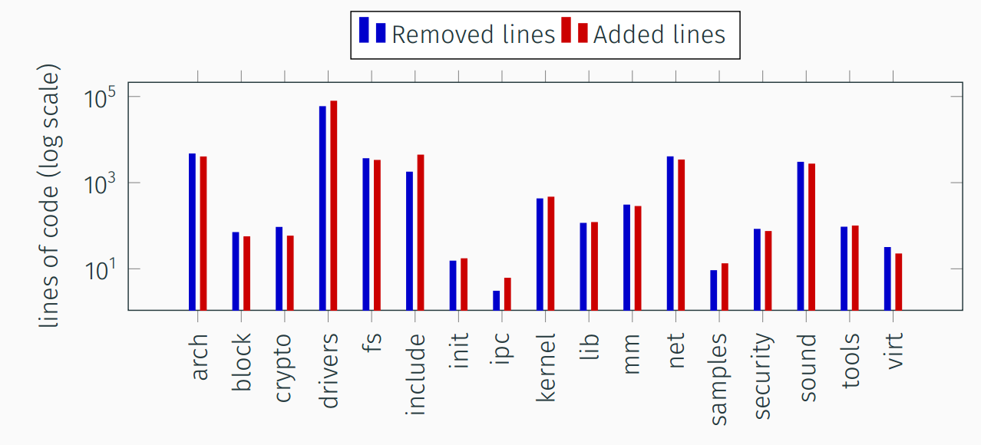
对linux文件子系统的影响
Notes:
图6显示了在各种内核子系统中使用Coccinelle通过提交删除和添加的行数。受影响最大的是驱动程序，其次是arch，fs，net，sound和include，所有这些都受到数千条删除或添加的行的影响。考虑到驱动程序占Linux 4.15内核源代码的67％，驱动程序的优势并不令人惊讶。驱动程序也是其他查找错误和代码可靠性工具的目标

Slide 20
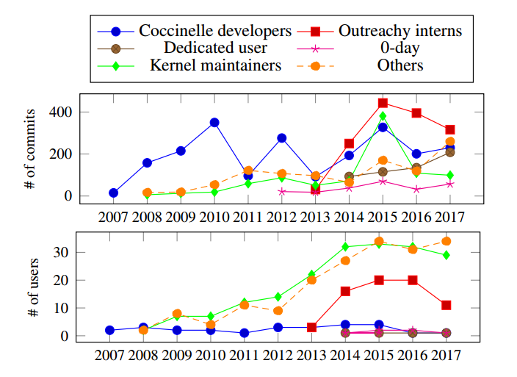
用户使用类别的变化
Notes:
图8的顶部显示了使用来自各种Coccinelle用户的Coccinelle每年提交的数量，而底部显示了每个类别中涉及的Coccinelle用户数量。

Slide 21
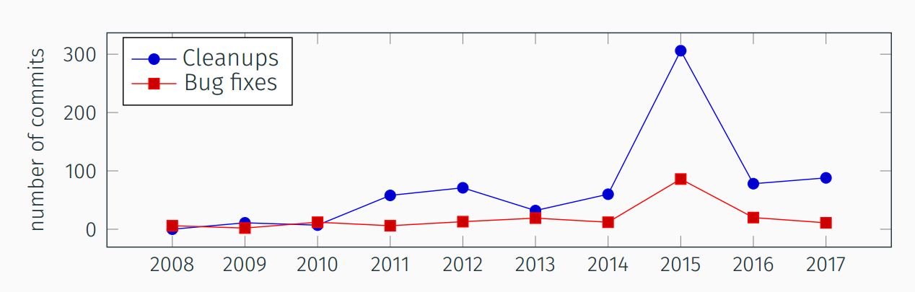
使用Coccinelle进行的更改
TTY。 删除未使用的函数参数。
15年提交有11个受影响的文件，自13年后有超过350次提交
DRM。 消除数据结构中的冗余字段。
16年第一次提交涉及54个受影响的文件。
Interrupts。 准备从中断处理程序中移除irq参数，最终删除该参数。
15年44次提交涉及188个受影响的文件。
Notes:
描述了当清理或错误修复时，维护者使用Coccinelle的完整补丁集数目

Slide 22
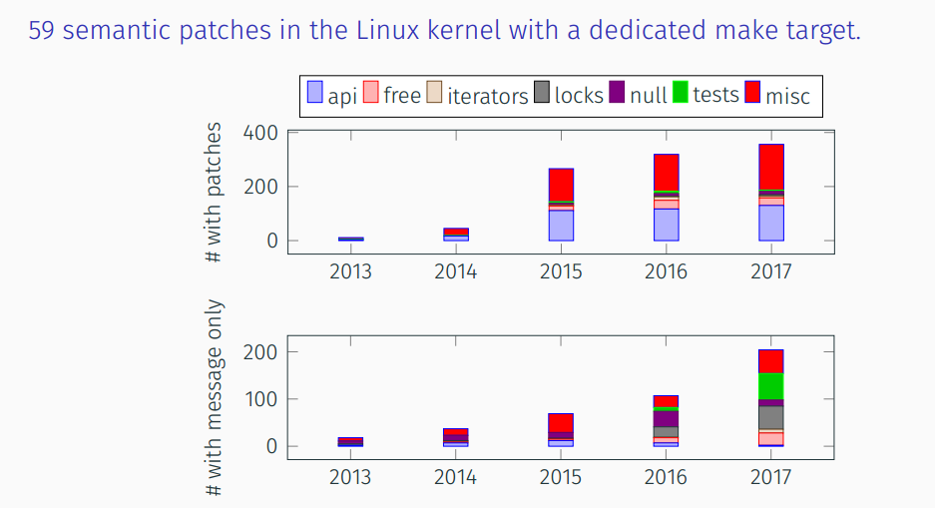
因特尔的0-Days构建测试服务
Notes:
Linux内核中有59个语义补丁，带有专用的make目标。
显示了在各种类别中提及Coccinelle的公开报告的数量，区分了包含补丁或仅包含消息的那些报告

Slide 23
Coccinelle社区
25位贡献开发者
由于使用了OCaml和PL概念，大多数来自Coccinelle团队。
活动邮件列（cocci@systeme.lip6.fr）。
可用性
打包用于许多Linux发行版。
在Linux之外应用于其他项目
RIOT，systemd，qemu等

Slide 24
经验结论
初始设计决策大多数仍然有效，并有一些扩展。
- 考虑目标用户的专业知识。
- 避免匍匐特征：做一件事，做得好。
工具应易于访问和安装，易于使用且坚固耐用。
成功衡量：基于Coccinelle的Linux内核提交超过5500次

